Slide 1
Parametry, kontejnery, kodeky a formáty multimédií
Laboratoř vzdělávacích technologií
Michal Černý

Slide 2
Zvuk

Slide 3
Jak zaznamenat zvuk v počítači
MIDI klávesy – ideální varianta – každý stisk klávesy se přenese do notového zápisu, metadata rozliší případně rozliší nástroj. Pro většinu případů ne úplně použitelné.
Z analogového zdroje: je potřeba provést převod A/D a při výstupu D/A. Tato cesta se používá prakticky vždy.

Slide 4
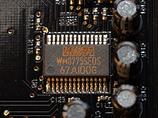
Princip převodu A/D
Zvuk je spojité složité vlnění
Máme zařízení, které převede tlakové vlny (zvuk) do elektrický signál (mikrofon). Zde už je první zkreslení – omezené možnosti kmitání, membrány, zpoždění, interference, šumy,…
Změny napěťové úrovně jdou do zvukové karty (některé mikrofony zpracování provádějí sami), která je převede na posloupnost bitů
Druhy převodníků:
  Paralelní
  Kompenzační
  Integrační
  Sigma-delta

Slide 5
Parametry
Vzorkovací frekvence (jak často jsou čtena data)
Kvantifikace zvukového signálu (hloubka)
Kvantizační šum: poměr chyby při kvantifikaci od jednotlivých vzorků a užitečného signálu. Měří se v decibelech.
Počet kanálů (1,2, 6 (5.1))

Slide 6
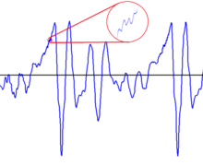
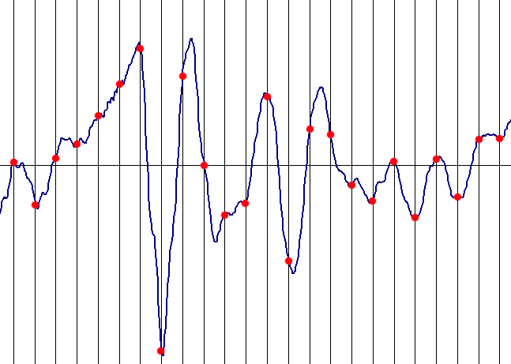
Vzorkování

Slide 7
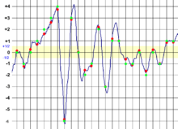
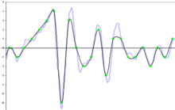
Kvantifikace
kvantifikace
rekonstruovaný signál

Slide 8
Aliasing
Shannonův teorém: „Přesná rekonstrukce spojitého, frekvenčně omezeného, signálu z jeho vzorků je možná tehdy, pokud byla vzorkovací frekvence vyšší než dvojnásobek nejvyšší harmonické složky vzorkovaného signálu.“
Například u záznamu na CD je to 44,1 kHz neboť průměrné zdravé lidské ucho slyší maximálně cca do 20 kHz (což už dávno není pravda – platí to spíše pro malé děti) a tudíž vzorkovací frekvence 44,1 kHz byla zvolena s určitou rezervou.
http://onlinetonegenerator.com/
Aliasing: naprosté zkreslení signálu často zcela měnící smysl sdělení (rotující kotouč stojí, hodiny jdou opačně,…).

Slide 9
Video

Slide 10
Jak zaznamenat (pohyblivý) obraz v počítači
Vytvoříme jej přímo digitálně – například můžeme modelovat 3D scény a záznam z nich. Jediné omezení jsou:
  Výkon počítače
  Objem dat
  Kvalita textur
  Případné softwarové limity
To ale většinou nestačí a musíme použít nějakou kameru. To přináší podobné problémy jako se zvukem

Slide 11
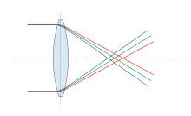
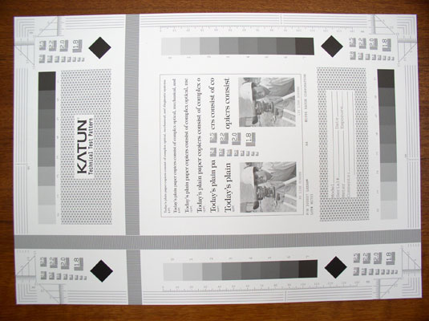
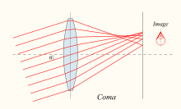
Problémy s obrazem
Optické vady:
  Barevná vada
  Sférická vada
  Astigmatická vada či koma
  Zkreslení obrazu
  Zklenutí
Vzorkovací frekvence
Rozlišení
Barevná hloubka

Slide 12
Parametry videa
Rozlišení (problematická standardizace):
  PAL: 720i 720x576
  HDTV: 1080i 1920×1080
  Digital cinema 4K: 4096×1714 nebo 3996×2160
  …
Poměr stran: 4:3, 16:9, …
Prokládané (interlace) nebo úplné. U prokládaného se zobrazuje vždy jen polovina snímku, takže se střídají sudé a liché řádky)
Snímkovací frekvence (25, 30, 50 fps) vysokorychlostní kamery 1000 i více, problém je poměr rozlišení a frekvence (omezený datový tok)
Podpora streamování
Počet barev – barevná hloubka

Slide 13
Používané barevné hloubky
1bitová barva (2¹ = 2 barvy) také označováno jako Mono Color (nejpoužívanější je, že bit 0 = černá = a bit 1 = bílá )
4bitová barva (2⁴ = 16 barev)
8bitová barva (2⁸ = 256 barev)
15bitová barva (2¹⁵ = 32 768 barev) také označováno jako Low Color
16bitová barva (2¹⁶ = 65 536 barev) také označováno jako High Color
24bitová barva (2²⁴ = 16 777 216 barev) také označováno jako True Color
32bitová barva (2³² = 4 294 967 296 barev) také označováno jako Super True Color (někdy také jako True Color)
48bitová barva (2⁴⁸ = 281 474 976 710 656 = 281,5 biliónů barev) také označováno jako Deep Color
Pozn.: barvy se rozkládají do různých kanálů – nejčastěji RGB + Alfa kanál (to ale u kamer obvykle nepotřebujeme), někdy RGBY (přidává se žlutý kanál).

Slide 14
Kontejnery

Slide 15
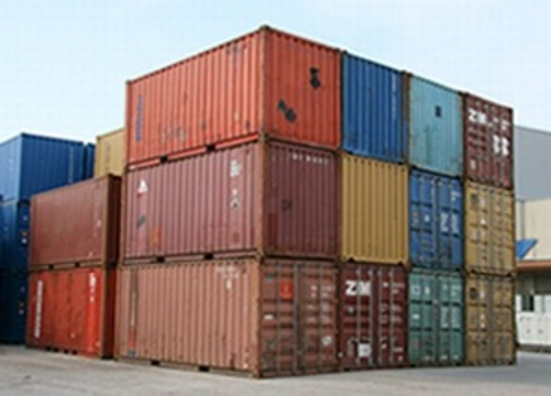
Co jsou to kontejnery
Médium je zabalené v rámci, kterému se říká kontejner.
Pro některé aplikace je kontejner uzavřený a zajímá je jen hlavička, což přináší řadu výhod.
Typicky má kontejner hlavičku a patičku. Patička není principiálně povinná.
Umožňují do jednoho balíčku (či toku) spojit audio, video, titulky,… a řadu dalších informací.

Slide 16
Kontejnerové formáty pro video
3GP (3GP2) – pro mobilní telefony, .3gp, zjednodušený MP4
ASF (WMV) – Microsoft, speciálně pro streamování, .asf, uzavřený, index na konci
AVI (Audio Video Interleave) – Microsoft, založen na RIFF, .avi, Matroska (MKV) – .mkv, otevřený standard, knihovna pod LGPL, binární XML
MPEG-TS (Transport stream) – MPEG-2 Part 1, DVB, pro streamování
MPEG-PS (Program stream) – DVD (VOB – podpora DVD menu), specifikován v MPEG-1 a MPEG-2 Part 1
MP4 – MPEG-4 Part 14, .mp4, založen na MOV (Apple)
MOV – framework QuickTime, .mov, .qt
Ogg – Xiph.Org Foundation, není chráněn patenty, .ogv, .ogg
OGM – hack Ogg, aby podporoval jakékoliv kodeky, .ogm
RealMedia – .rm, pro streamování, kodeky RealVideo a RealAudio, může se měnit bitrate.
Flash Video (FLV) – .flv, Adobe Flash Player, formát sice otevřený, ale používá patentované kodeky (H.264, VP6, MPEG-4 ASP, Sorenson H.263)

Slide 17
AVI (Audio Video Interleave)
Zřejmě nejstarší kontejner od Microsoftu, proprietární.
Na začátku je hlavička s informacemi o obrazu (framerate, rozlišení, kodek,...) a o zvuku (samplovací frekvence, kvantizace, kodek,...).
Na konci index, tedy seznam jednotlivých snímků:
  Nedá se streamovat (potřebujeme poslední část souboru pro vlastní zpuštění)
  Zvukové a obrazové stopy nejsou spojené časem, dochází k rozsynchronizování.
Typy AVI souborů:
  AVI 1.0 - umožňuje nahrávat pouze do velikosti 1GB, maximální počet snímků je 22500, tedy asi čtvrt hodiny záznamu pro 25sn/s, používal se ve Windows 3.1, již se nepoužívá
  AVI 1.1 - rozšířeno nahrávání a indexování do velikosti souborů 2GB, některé programy řeší překonání této bariéry pomocí nahrávání do více souborů
  AVI 2.0 - označuje se také OpenDML, má neomezenou velikost souboru, ale FAT32 omezuje maximální velikost na 4GB, na NTFS je (téměř) neomezeno (velikost disku)

Slide 18
AVI (Audio Video Interleave) II.
Používá se ještě DV AVI, které je dvou typů:
  Type 1: jeden stream se zvukem i videm
  Type 2: zvuk a obraz je zvlášť
Hlavička začíná RIFF, velikostí souboru a typem, dále jsou informace o typu obsažených streamů a dále multiplexovaná data. Na konci je již zmíněný index
AVI je dobré pro střih nebo obecně zpracovávání videa, ale rozhodně ne pro streamování nebo přenos po síti.

Slide 19
MPEG stream
ISO/IEC standard – vše je zabaleno do jednoho streamu
Spojení obrazu, zvuku a případných dalších dat je časové
Důraz kladen na jednoduchost, neboť jde o formát i pro zábavní elektroniku
Více úrovňový model:
  Elementary stream (ES) – vytvoření streamu z jednoho zdroje. Data jsou dohromady spojena do access units.
  Packetised Elementary Stream (PES) tvoří posloupnost paketů, obsahuje několik access units. Maximální velikost takového paketu je 65536 bytů, obsahuje hlavičku s informacemi o streamu a data (ES stream). PES můžeme buď ukládat nebo vysílat.

Slide 20
MPEG stream II.
Takto vytvořené video či audio je možné uložit do souborů MPV (MPEG video), .M2V (MPEG-2 video), .MPA (MPEG Audio), .MP2 (MPEG Audio Layer 2), .MP3 (MPEG Audio Layer 3)
MPEG Program Stream (PS) – řadí za sebe jednotlivé pakety a vytváří tak souvislý tok dat, který je časově synchronizován.
MPEG Transport Stream (TS) – je určen do prostředí s velkou chybovostí (DVB). Rozdělí pakety na menší části a souvislým datovým tokem zajišťuje přenos. Umožňuje multipexovat více programů do jednoho streamu.

Slide 21
Advanced Systems Format (ASF) a WMA
Uzavřený formát Microsoftu, je potřeba mít konkrétní proprietární kodeky
Umožňuje streamování, nahrazuje v tomto ohledu AVI
Je založený na objektech

Slide 22
Další
Ogg Media (OGM) je navázán na MPEG-4 kodek. Měl nahrazovat AVI je otevřený, ale ne úplně rozšířený.
Quicktime (MOV) od Apple je založený na objektové struktuře, poměrně robustní, může nést různé druhy informací, takže je například použitelný pro flash.
Matroška je založený na XML struktuře - na začátku je hlavička, která identifikuje typ EBML souboru a verzi, následuje segment(y), který tvoří datovou funkční část, typicky je jen jeden
  Segment se dále dělí na menší části (sekce), každá obsahuje jiný typ informace
  Podpora řady dat připojených k videu či audiu
  Velké možnosti, zatím nepříliš velké rozšíření
  Podrobněji na: http://www.matroska.org/technical/specs/index.html#track

Slide 23
Kodeky

Slide 24
Co, k čemu a proč?
Kodek – kodér a dekodér. Tedy popis toho, jak se má analogová data zapsat do digitální podoby a zase nazpátek.
Různé druhy médií se hodí různě kódovat, neboť se liší:
  V druhu – jinak pracujeme s hudbou, jinak s textem či videm
  Ve ztrátovost – chceme zachovat úplnou informaci (většinou do poměru 1:2) nebo snížit velikost a náročnost na přehrání a zpracování (1:4 až 1:50)
  Ve způsobu komprese, nastavených algoritmech
  V otevřenosti zdrojového kódu
  …

Slide 25
Některé přístupy ke kompresi
DCT (diskrétní kosinová transformace), FFT (rychlá Fourierova transformace) nebo DWT (diskrétní vlnková transformace) – v zásadě matematický trik, založený na převodu dat z jedné domény druhé (například časové do frekvenční).
Potlačení některých dat – například u zvuku frekvence které již člověk neslyší snížíme na 44,1 kHz, v případě obrazu vytváříme oblasti, které jsou spojité a mají (přibližně) jednu barvu,…

Slide 26
DivX
Pracuje s formátem videa v MPEG-4 ASP
Populární formát, dobrá komprese, široká podpora
Proprietární licence, návaznost na vlastní přehrávač, spojení s kontejnerem (například DivX Plus Streaming™)
Umožňuje hardwarovou akceleraci
Relativně zajímavé experimenty v Labs (4K video, práce s různými kontejnery, streamování,…)

Slide 27
Xvid
Pracuje s formátem videa v MPEG-4 ASP.
Pracuje se na podpoře maximální kvality obrazu, nových algoritmů pro kompresy videa.
Důležitá je podpora procesorů (SSE2/SSE3 SIMD) a operačních systémů. Kodek by měl využívat všechny jejich možnosti co možná nejvíce. Problémem je, že každý operační systém je jiný, všechny procesory nejsou intel…
Projekt je open source (GPL)

Slide 28
Formáty

Slide 29
Zvuk
MP3 – masivní rozšíření, problémy s mluveným slovem a licemi.
AC-3 – ztrátový formát, podporuje i 5.1, 6.1 či 7.1 zvukové kanály, maximální tok 640 kbit/s. Dnes používaný zvukový formát pro DVD, kina atp.
AAC – různorodá skupina formátů nahrazující mp3 (založená na MPEG-4 standardu), řada různorodých kóderů určujících kvalitu záznamu. Může být součástí MOV, MPEG, 3GP, AVI a MKV kontejnerů.
WAV obecný formát pro komprimovaná i bezztrátová data od MS.

Slide 30
Video
Dirac – ztrátový formát, technologicky podobný jpeg2000, cílem je PAL kvalita (720i) v reálném čase.
H265 – nový formát pro video ve vysokém rozlišení (8K) a oproti H264 má mít poloviční datový tok.
H264 (MPEG-4 part 10 a MPEG-4 AVC)
MPEG4 – kolekce audio a video kompresních metod, velice komplexní formát. Hojně užívaný pro sream, vysílání i ukládání dat.
Theora – jediný formát videa podporovaný Wikipedií, otevřený, navázaný na Ogg.

